Slide 1







Ethics
TERCER PERIODO

Slide 2



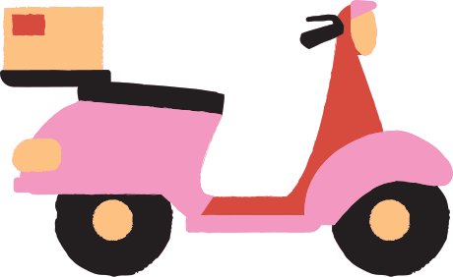

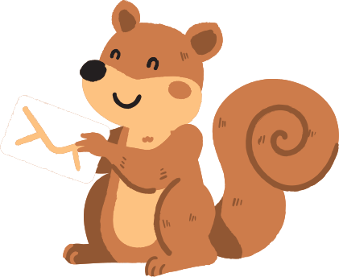
Sesión 1
  Write a closing statement or call-to-action here.

Slide 3


Propósito:
Identifico la importancia de la autonomía como parte de mi crecimiento personal, reflexionando sobre mis decisiones cotidianas y mi capacidad para hacer cosas por mí mismo, para fortalecer mi responsabilidad, confianza y autoestima.

Slide 4

ACTIVADOR COGNITIVO:
Se les presenta una breve situación cotidiana:
"Juan se levantó, se bañó, organizó su maleta, se preparó su desayuno y fue al colegio sin que nadie se lo dijera.“
Pregunta:
– ¿Qué hizo Juan solo?
– ¿Qué cosas haces tú solito/a todos los días?
Vocabulario en inglés:
Alone (solo/a)
Responsible (responsable)
Myself (yo mismo)

Slide 5
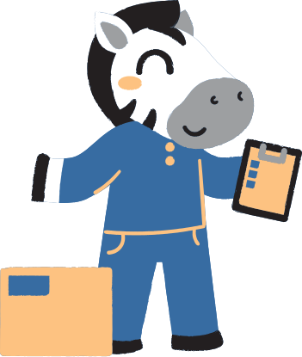
:
EXPLICACIÓN DEL TEMA (10-15 min)
Concepto clave: Autonomía es la capacidad de hacer cosas por mí mismo/a, tomar decisiones y ser responsable. Cuando soy autónomo/a, puedo organizarme, cumplir mis deberes y ayudar en casa o en el colegio.
Escriben en el cuaderno:"Autonomía means doing things by myself. I am responsible when I do my homework and help at home.“
-Se repite en voz alta para practicar pronunciación.
Se resalta que ser autónomo les ayuda a crecer, confiar en sí mismos y aprender a tomar decisiones correctas.

Slide 6



ACTIVIDAD EN EL CUADERNO
Actividad “Yo puedo solo/a”
-Dibujan en una hoja o el cuaderno tres cosas que ya hacen solos/as (por ejemplo: bañarse, tender la cama, hacer tareas).
-Escriben debajo de cada dibujo una frase simple en español e inglés.
Ejemplo:
“Hago mi tarea.” – I do my homework.
“Me visto solo/a.” – I dress myself.
“Recojo mis juguetes.” – I pick up my toys.

Slide 7
ACTIVIDAD EN EL CUADERNO
Actividad “Yo puedo solo/a”
-Dibujan en una hoja o el cuaderno tres cosas que ya hacen solos/as (por ejemplo: bañarse, tender la cama, hacer tareas).
-Escriben debajo de cada dibujo una frase simple en español e inglés.
Ejemplo:
“Hago mi tarea.” – I do my homework.
“Me visto solo/a.” – I dress myself.
“Recojo mis juguetes.” – I pick up my toys.

Slide 8


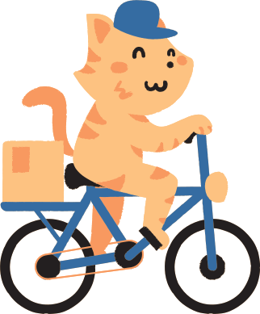

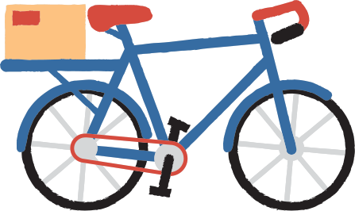
CIERRE (5 min)
Juego rápido: "Autónomo dice" (versión de “Simón dice”)
– El docente guía acciones como:
“Autónomo dice: lávate las manos”, “Autónomo dice: guarda tus útiles”, “Autónomo dice: ayuda a un amigo”.
Al finalizar:
– Repiten la frase:
“I can do it!” – ¡Yo puedo hacerlo!

Slide 9
¡lo hiciste muy bien!

